Slide 1
サイバーセキュリティ基礎論
― IT社会を生き抜くために ―
講義ホームページ http://www.cs.kyushu-u.ac.jp/lectures/csp
1. Cyber Security について学ぶことの重要性を理解する

Slide 2


講義形式
総合科目(オープン科目)
単位認定は (1) 講義中に毎回課されるレポートと (2) 試験結果によって総合的に行ないます。

Slide 3
講義内容
Cyber Security について学ぶ重要性を理解する
過去の事例を知る I
過去の事例を知る II
過去の事例を知る III
最新のセキュリティ対策とそのための設定を学ぶI
最新のセキュリティ対策とそのための設定を学ぶII
最新のセキュリティ対策とそのための設定を学ぶIII
法律を知る
法律・情報倫理を知り、考える
サイバー犯罪と捜査
本当の著作権を知る I
本当の著作権を知る II
ソーシャルエンジニアリング、メディア
サイバー空間におけるプライバシと匿名性
サイバーセキュリティについて継続的に取り組む

Slide 4
講義資料
講義ホームページ
http://www.cs.kyushu-u.ac.jp/lectures/csp
Web学習システム
http://webct.kyushu-u.ac.jp
コース
  BE15KO01: サイバーセキュリティ基礎論
教員：岡村 耕二

Slide 5
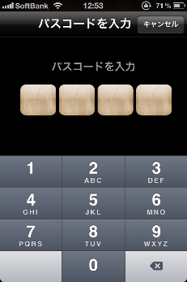
Cyber Security について学ぶ重要性を理解する
全ての学生がサイバーセキュリティの講義を受けるべき理由
サイバーセキュリティとは何か
人間、物とコンピュータ・ネットワークの関係を理解する
パスワードとは
サイバーセキュリティを理解して得られることとは
サイバーセキュリティに対する勉強の仕方
サイバーセキュリティに関して、継続的に行っておくべきこと
http://backyard.chocolateboard.net/201202/awesome-note

Slide 6
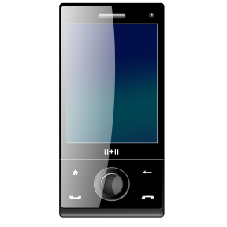
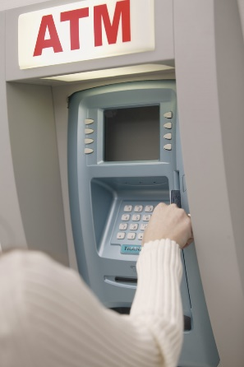
全ての学生がサイバーセキュリティの講義を受けるべき理由
サイバー空間を、また、それを創り出しているコンピュータ・ネットワークを、毎日使っていますよね？意識しないで！
  スマートフォン、ATM
不要
見ない

Slide 7
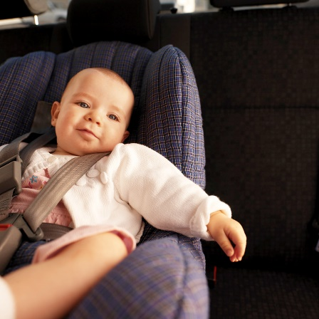

全ての学生がサイバーセキュリティの講義を受けるべき理由
知っていること、考えたらわかることがほとんどだと思っているかもしれませんが、正確に知っていますか？
知らなくても済んでいたことも多いと思いますが、知っておくといいことも多いのです。
  無線ネットワークって安全なの？
被害者にならぬよう、加害者にもならないことが大事です。
  情報のコピー

Slide 8

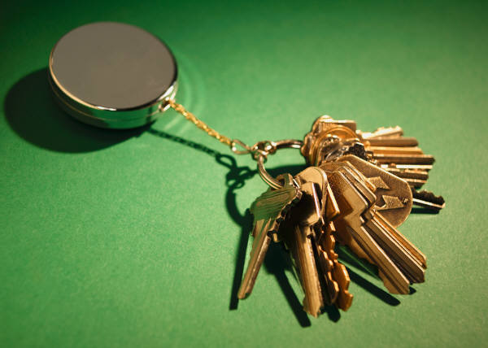
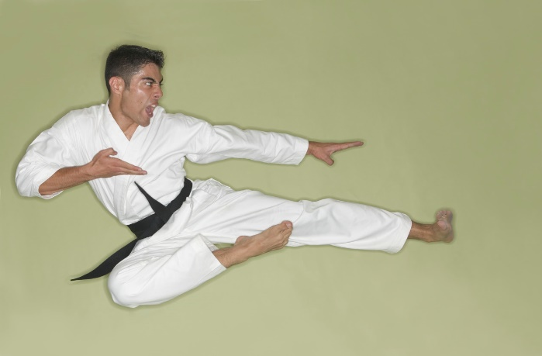
実空間でのセキュリティは？
壁，扉，鍵，自分自身で守る

Slide 9
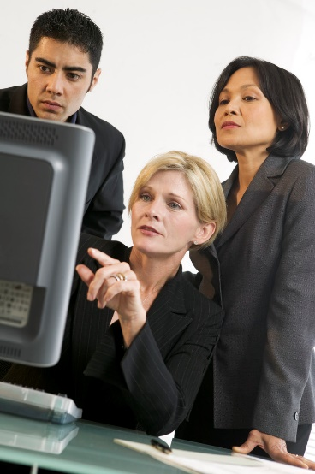
サイバーセキュリティとは何か
自分のIT機器、環境が壊されたり、使い物にならなくなる。
  自分のパソコンが知らないうちに誰かに使われている？
自分がIT機器、環境で管理している情報が盗まれる。
  スマートフォンの中の情報とか。
盗まれた情報が現実環境における価値と連動し、経済的な被害を被る。
  盗まれた情報で、お金を盗まれた！
IDとパスワード
クレジットカード情報
3種類以下のパスワードを使いまわすユーザが約7割
2人に1人はパスワードを変更する習慣なし
http://www.trendmicro.co.jp/jp/about-us/press-releases/articles/20130829075331.html

Slide 10
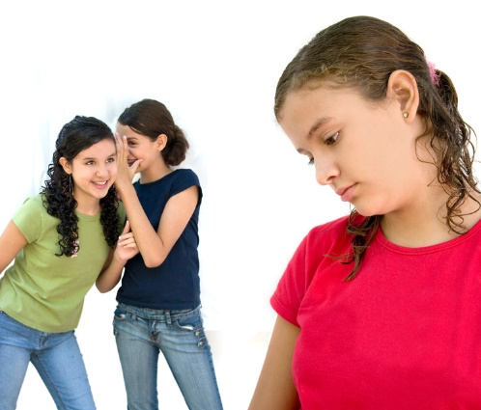
サイバーセキュリティとは何か
IT環境を通じて、いやな思いをする。
  Twitter、Facebook、LINE 上での暴言
IT環境の行為で、現実環境で物理的な被害を受ける。
  Twitter、Facebook、LINE 上でのトラブルを起こした人に会って、、、
IT環境によって、権利が侵害されてしまう。
    自分が書いたレポートがコピーされた！
LINEでの言い争いから，被害少女を集団リンチ
広島呉市での同級生殺害事件（2013. 7)
レポートの盗作の例
http://homepage3.nifty.com/kohnobe/warning.htm

Slide 11

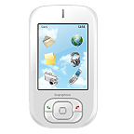


人間、物とコンピュータ・ネットワークの関係を理解する
オフライン（非接続）
オフライン（非接続）
オンライン（接続）
オンライン（接続）
オンライン（接続）
オフライン（非接続）

Slide 12

パスワードとは
オフライン（非接続）
オンライン（接続）
利用者しか知らない、合言葉などで、利用者を限定する。

Slide 13
The Top 500 Worst Passwords of all time
http://www.whatsmypass.com/the-top-500-worst-passwords-of-all-time
NO | Top 1-100 | Top 101–200 | Top 201–300 | Top 301–400 | Top 401–500
1 | 123456 | porsche | firebird | prince | rosebud
2 | password | guitar | butter | beach | jaguar
3 | 12345678 | chelsea | united | amateur | great
4 | 1234 | black | turtle | 7777777 | cool
5 | pussy | diamond | steelers | muffin | cooper
6 | 12345 | nascar | tiffany | redsox | 1313
7 | dragon | jackson | zxcvbn | star | scorpio
8 | qwerty | cameron | tomcat | testing | mountain
9 | 696969 | 654321 | golf | shannon | madison
10 | mustang | computer | bond007 | murphy | 987654
単純な（数）字の並び，
キーボード上の文字の並び
辞書内の単語

Slide 14
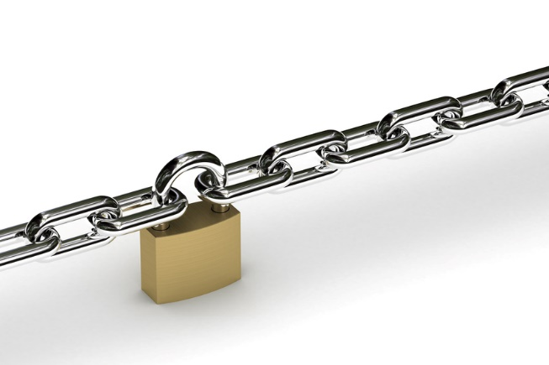

サイバーセキュリティを理解して得られることとは
サイバーセキュリティの脅威
  第三者がどのように関与しているのか知ることが重要。
自分のIT機器、環境が壊されたり、使い物にされない。
自分がIT機器、環境で管理している情報が盗まれない。
  自分のパソコンやスマートフォンの管理技術が身につく。
盗まれた情報が現実環境における価値と連動し、経済的な被害を被る。
  ITを使ったお金の安全な管理技術が身につく。

Slide 15
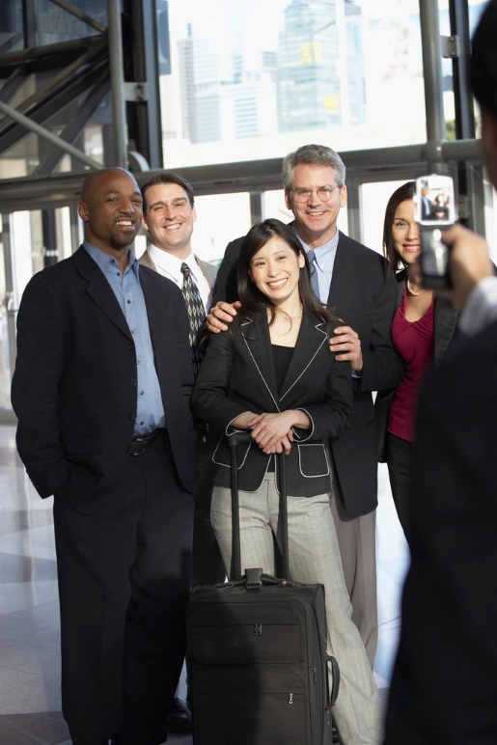
サイバーセキュリティを理解して得られることとは
IT環境を通じて、いやな思いをしない、させない。
IT環境によって、現実環境において物理的な被害を受けない。
  Twitter、Facebook、LINE を上手に使ったコミュニケーション技術が身につく。
IT環境によって、権利が侵害されない、しない。
  著作権などの権利を考えて行動をするようになる。

Slide 16

サイバーセキュリティに対する勉強の仕方
用語を知る習慣をつけましょう。
  料理
    フライパン、包丁、まな板
  自動車の運転
    ステアリング、エンジン、ブレーキ
スマートフォン、パソコン、電子機器を利用するときに、わからない言葉に何度もであったら、調べる習慣
をつける。
  ネットや本で調べる。
    それでもわからなければ、
    人に聞いてみる。
    先生に聞いてみる。

Slide 17

サイバーセキュリティに関して、継続的に行っておくべきこと
新しい技術、サービスを必要な時には積極的に使うようにしましょう。
  クラウド、公衆無線LAN、ネットバンク、、、
  安全かどうか考えてみましょう。確認してみましょう。

Slide 18
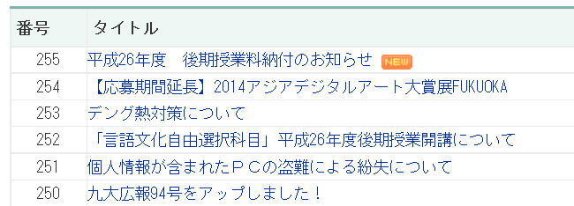
サイバーセキュリティに関して、継続的に行っておくべきこと
大学からのお知らせ、新聞、テレビ、ネットで話題になっていることに耳を傾けてみましょう。
  「おれおれ詐欺」
    自分には関係がなくても、その本質はなにか、考えてみると意外と面白いものです。
  パソコン、USB/SD の紛失
    どうして、あんなに重大な事件になるのだと思いますか？
http://www.kyushu-u.ac.jp/notice/index.php

Slide 19
出席、課題と試験について
講義の理解を確認、定着させるために、簡単な課題を毎回出します。(40%)
課題の内容は、サイバーセキュリティに関する事項や用語を理解して、説明できるか問うタイプのものを用意します。
  説明は、100-200字程度で簡潔に述べてください。
  提出先：WebCT で提出してください。
試験では、課題で説明したことが身についているか、問います。(60%)

Slide 20
課題
将来、コンピュータやネットワークに直接関係しない職についたとしても、サイバーセキュリティに関する知識がなぜ必要か、できれば、自分が将来つきたいと思っている職種に照らし合わせて説明してください。
最近、新聞、ネット、テレビなどで、見たり、聞いたりしたセキュリティに関する事件やニュースについて書き出してください。そして、その事例では、人間がどのように関わっていたか述べてください。

